Slide 1

PRESENTACION DE LA EMPRESA
Sede Principal: Calle 35 No. 11-10 Av. Catama Barrio Camino Real
“Estación de Servicio Mileniumgas Pavitos” Villavicencio – Meta - Colombia
Teléfono: 57 (8) 665 10 13
www.mileniumgas.com

Slide 2

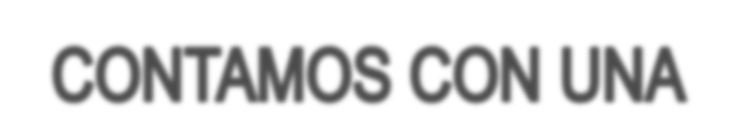


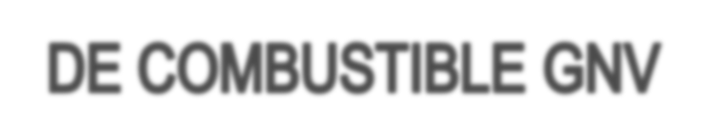




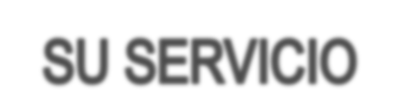


Slide 3
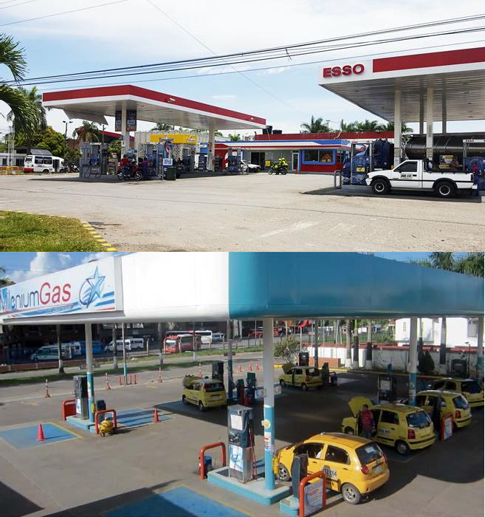
NATURALEZA EMPRESARIAL
Somos una empresa privada, iniciamos en
el año de compañía inaugurando Cusiana en
1993 con
el apoyo de la de Colombia,
Mobil
la estación la ciudad de
de servicio Villavicencio,
ubicada frente al terminal de transportes. Su fundador y gerente general el Señor Gerardo Antonio Alvarado Parra, cuenta con más de 25 años de experiencia en la distribución de combustibles líquidos; en septiembre de 2005 el empresario decide incursionar en el mercado de gas natural comprimido vehicular, dando origen a la compañía MOVILGAS LTDA y a su Red de estaciones de servicio MILENIUMGAS a
nivel nacional.

Slide 4
QUIENES SOMOS
Somos una organización Colombiana dedicada al suministro de combustibles líquidos, gas natural comprimido vehicular (GNV) y la comercialización de Lubricantes a través de una red de estaciones a nivel nacional, contamos con instalaciones propias y adecuadas con tecnología de punta para brindar un excelente servicio a cada uno de nuestros usuarios con el objetivo de satisfacer sus necesidades.
Cumplimos con los más altos estándares de calidad y la normatividad vigente, certificados bajo la norma ICONTEC ISO 9001.
Nuestros pilares fundamentales son: la generación de empleo, el apoyo a madres cabeza de hogar, la atención oportuna a los requerimientos de nuestros clientes y la prestación de un servicio amable y seguro por parte del equipo humano de la compañía.
Contamos con más de 270 colaboradores, nuestro personal operario está debidamente acreditado y en constante capacitación para brindar un excelente servicio, calidad,
seguridad, y cuidado con el medio ambiente.

Slide 5


MISIÓN
Nos
consolidaremos como una
organización líder en el suministro de
combustibles, organizacional capacitación nuestros
con una
estructura
mediante la
competitiva
y el profesionalismo de
trabajadores,
aportando confianza y seguridad en la prestación de los servicios.
VISIÓN
Lograremos crecer y expandirnos a través del territorio nacional, gracias al reconocimiento en el sector, por nuestro enfoque en el servicio y la superación de las expectativas de nuestros clientes.

Slide 6





BENEFICIOS DE SER CLIENTE NUESTRO
En la calidad, cantidad y rendimiento garantizado que brindamos. Poseemos un programa de seguimiento de calidad del combustible, donde se realizan pruebas periódicas en laboratorios especializados y monitoreo mensual de la medida exacta.
Seguimiento, control y parametrización de los tanqueos según sus necesidades y requerimientos; por medio del sistema líder de automatización de EDS SERVIPUNTO, usted podrá llevar el control de sus tanqueos, control de kilometraje, la cantidad autorizada de tanqueos diarios, la placa del vehículo y control permanente vía correo electrónico de los estados de cuenta.
Siempre buscando incentivar y fidelizar a nuestros clientes, por ello la empresa ha dispuesto un departamento de mercadeo exclusivamente para este fin, donde constantemente diseña promociones y eventos exclusivos para nuestros clientes.

Slide 7
BENEFICIOS DE SER CLIENTE NUESTRO
Tenemos un departamento de Cartera, diseñado para brindar una completa orientación en la vinculación a nuestra Red de estaciones.
Ofrecemos tres modalidades de comercialización para el adecuado suministro de combustibles a sus vehículos y son:
CLIENTE CONTADO: pagos diarios, puede participar en todas las promociones que ofrece nuestra compañía.
CLIENTE ANTICIPO: El Cliente determina que pagos va a realizar, el monto que desea presupuestar por semana, quincena o mes, de ello se hace un estudio para determinar que tipo de descuento le podemos brindar.
CLIENTE CRÉDITO: Deberá acogerse a las políticas de cartera y realizar los pagos
según los periodos estipulados al momento de la Vinculación.

Slide 8
REQUISITOS PARA VINCULARSE
CLIENTE CONTADO: Registrarse en la EDS de su preferencia de nuestra Red.
CLIENTE ANTICIPO: El Rut y la cédula del representante legal, junto con el listado
de personas y vehículos autorizados para suministrar combustible.
CLIENTE CRÉDITO: Deberá diligenciar el formulario y anexar documentos con fecha de emisión no mayor a 30 días calendario.
•Formulario de Solicitud de Crédito
•Rut
•Cámara de comercio no superior a 30 días
•Fotocopia del Representante legal
•Estados Financieros del último corte
•Cédula del representante legal
los siguientes

Slide 9

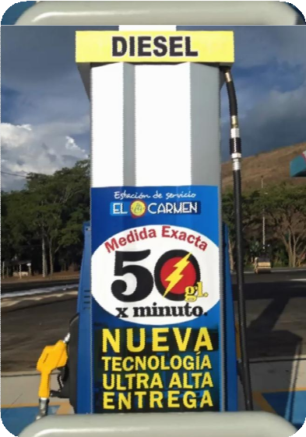


GARANTÍA DEL PRODUCTO Y UN
EXCELENTE SERVICIO
Mantenemos la medida exacta, realizamos constantes campañas de calibración llamada “Don SERAFIN” , donde el cliente puede comprobar su medida y depositar toda su confianza en la calidad y entrega del producto; tenemos surtidores de Alta entrega que permite tanquear hasta 50 galones por minuto, siempre garantizando la medida exacta

Slide 10







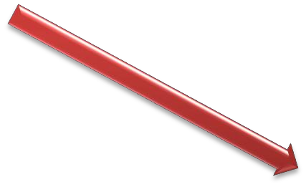









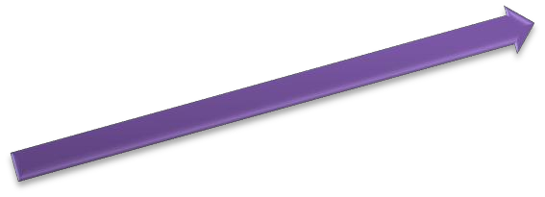


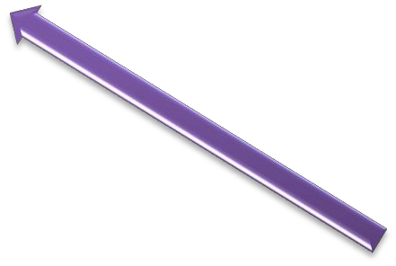








RED DE ESTACIONES DE SERVICIO
Eds MileniumGas Jordán
Eds MileniumGas
Eds MileniumGas El Carmen
Eds MileniumGas Galarza
Neiva Principal
Eds MileniumGas El caporal
Eds MileniumGas Señora Villaviencio
Red Movilgas Ltda
Eds MileniumGas Calle 13
Eds MileniumGas Esperezanza
Eds MileniumGas Pavitos
Eds MileniumGas
Kennedy
Eds MileniumGas Catama
Eds MileniumGas Terminal
Eds MileniumGas Colombia
Eds MileniumGas La Victoria

Slide 11















RED DE ESTACIONES DE SERVICIO
Eds Señorita Casanare
Eds MileniumGas
Carrera 5
Aliados a Movilgas Ltda
Eds Cusiana
Eds MileniumGas Neiva Centro
Eds MileniumGas El Jardín

Slide 12
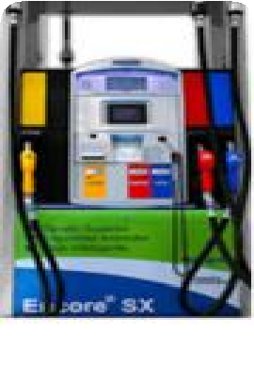

RED DE ESTACIONES DE SERVICIO
Contamos con una excelente infraestructura en cada una de nuestras EDS, tecnología de punta y personal capacitado para satisfacer las expectativas de quien nos visita. Nuestro producto cuenta con estándares de calidad que hace sentir a nuestros usuarios seguros y confiados de un buen funcionamiento de su motor y conservación de su vehículo.
Tenemos a su disposición dispensadores Encore® 500 S Alta Entrega, equipos de última tecnología en dispensado de combustible, diseñados para superar las exigencias del mercado del retail petrolero. Se destaca por su capacidad de obtener rápidos despachos manteniendo como prioridad la cantidad garantizada en cada tanqueo.

Slide 13
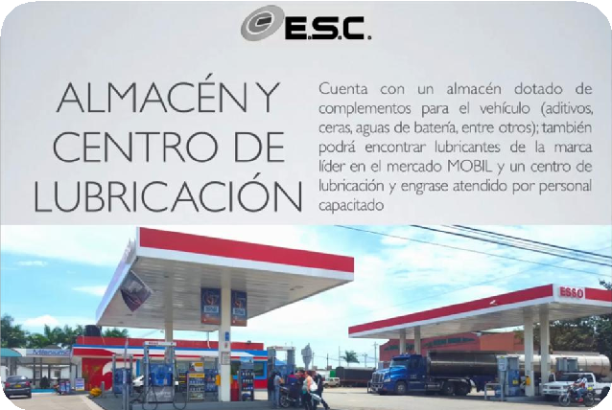
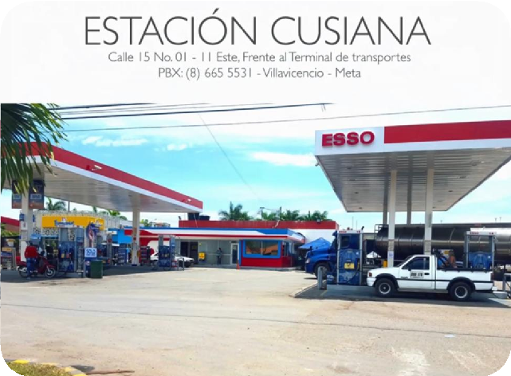


RED DE ESTACIONES DE SERVICIO
Villavicencio

Slide 14
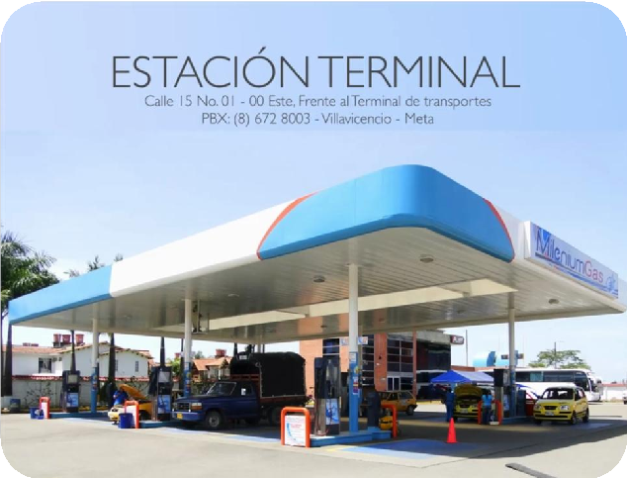
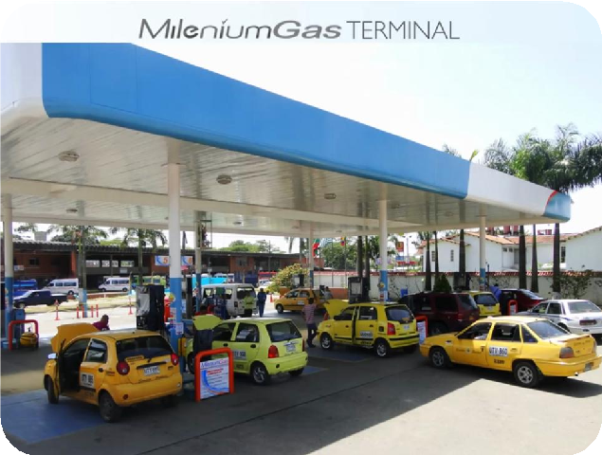


RED DE ESTACIONES DE SERVICIO
Villavicencio

Slide 15

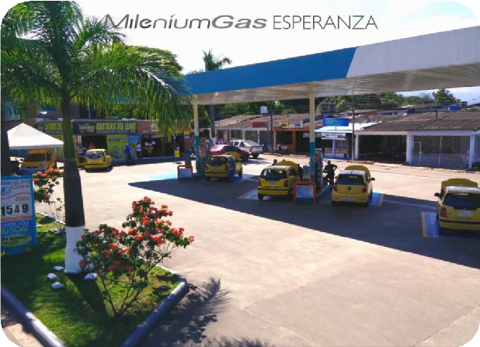


RED DE ESTACIONES DE SERVICIO
Villavicencio

Slide 16

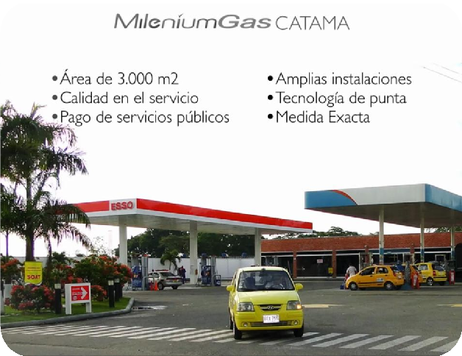


RED DE ESTACIONES DE SERVICIO
Villavicencio

Slide 17
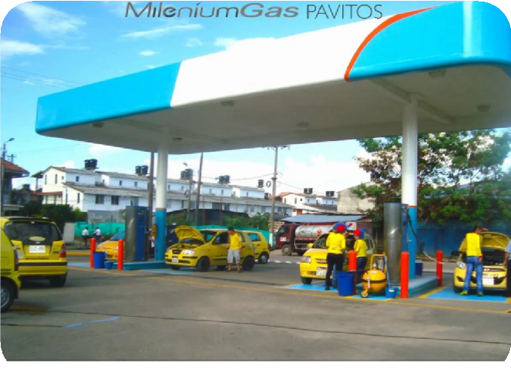
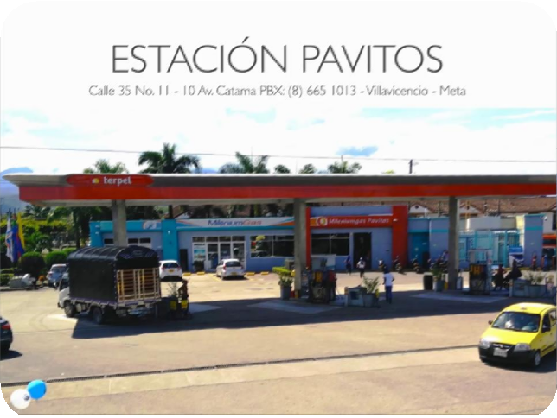


RED DE ESTACIONES DE SERVICIO
Villavicencio

Slide 18
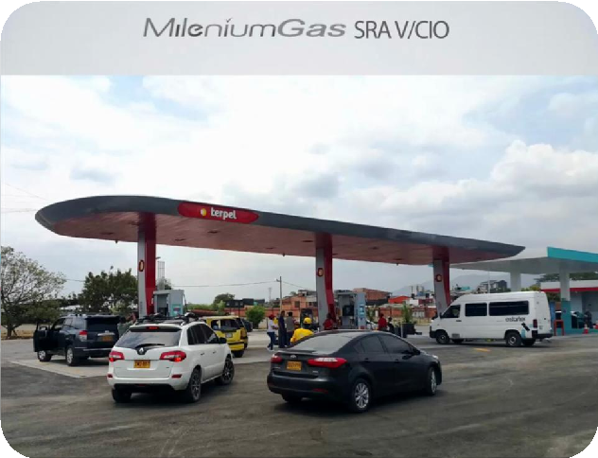
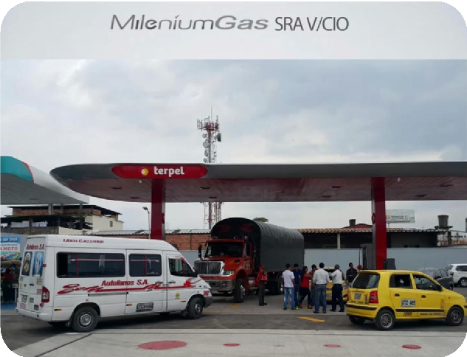


RED DE ESTACIONES DE SERVICIO
Villavicencio

Slide 19
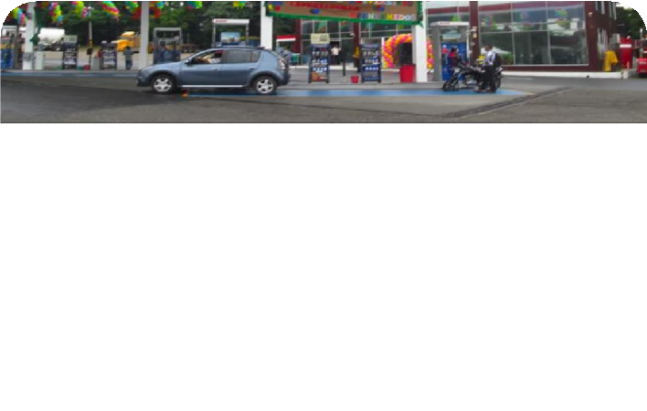



RED DE ESTACIONES DE SERVICIO
Villavicencio

Slide 20
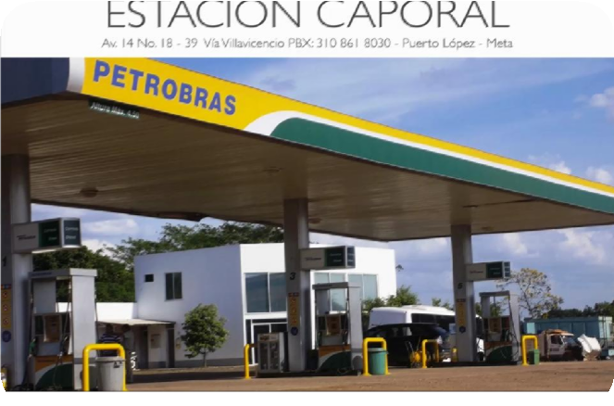



RED DE ESTACIONES DE SERVICIO
Puerto López
Chipaque-Cund.

Slide 21
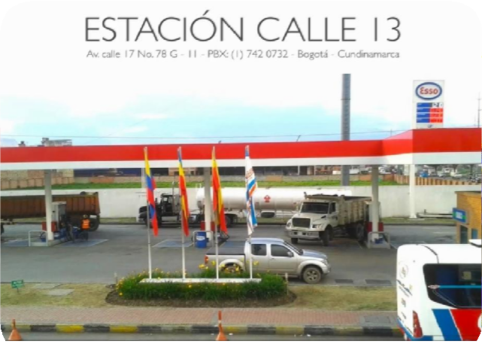
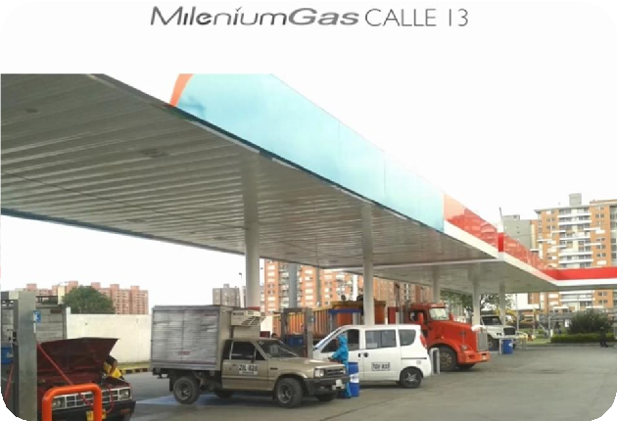


RED DE ESTACIONES DE SERVICIO
Bogotá

Slide 22
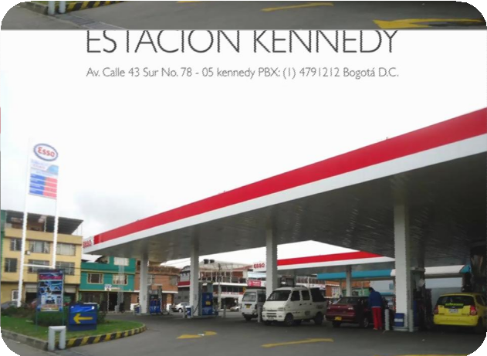
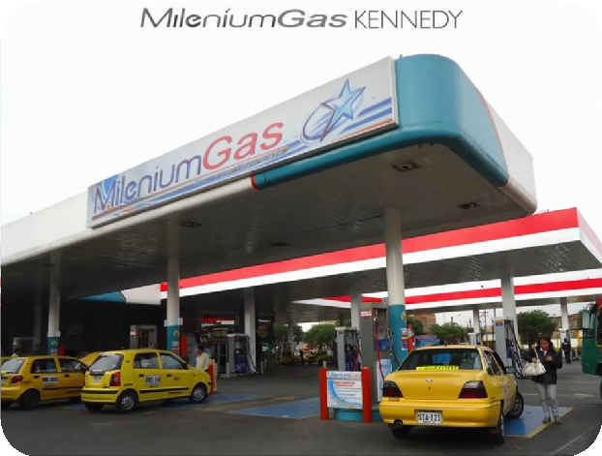


RED DE ESTACIONES DE SERVICIO
Bogotá

Slide 23
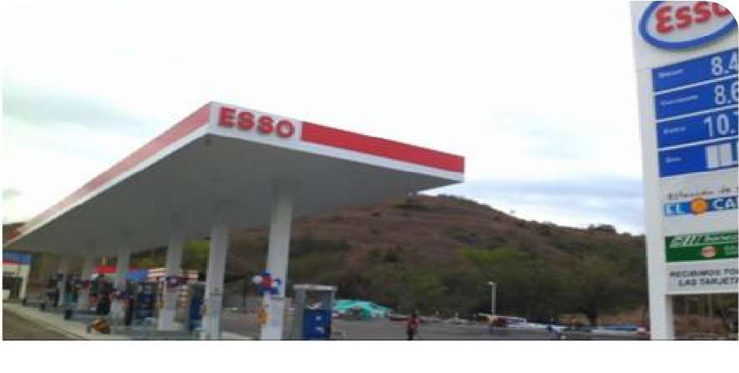

RED DE ESTACIONES DE SERVICIO
Garzón -Huila

Slide 24
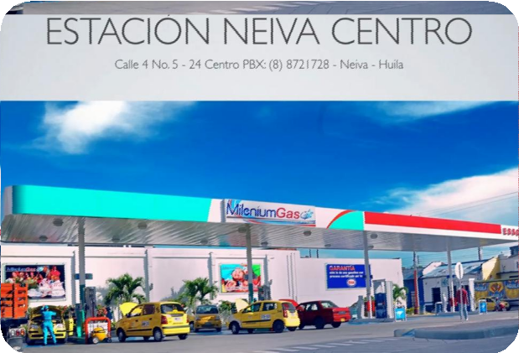
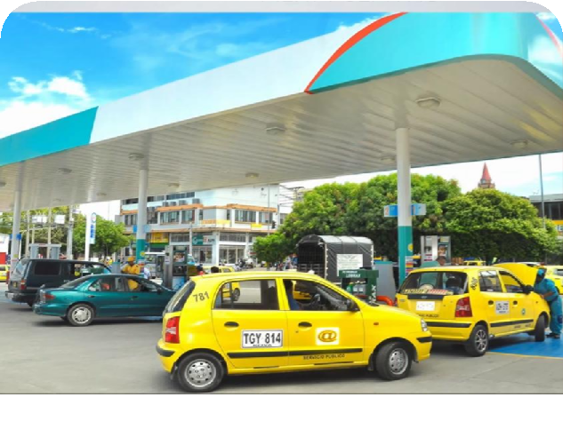


RED DE ESTACIONES DE SERVICIO
Neiva

Slide 25
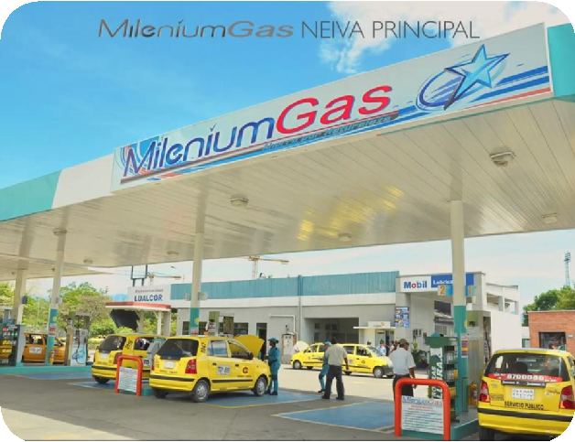
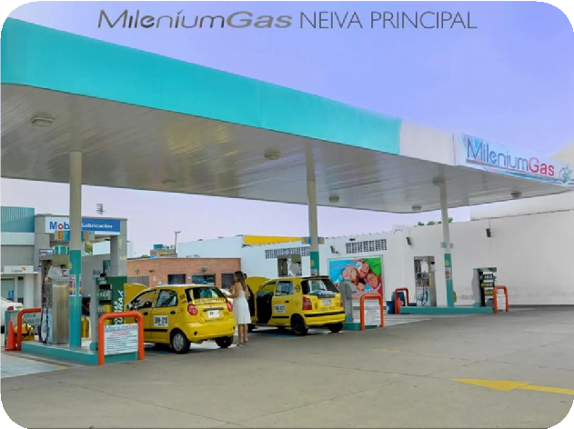


RED DE ESTACIONES DE SERVICIO
Neiva

Slide 26
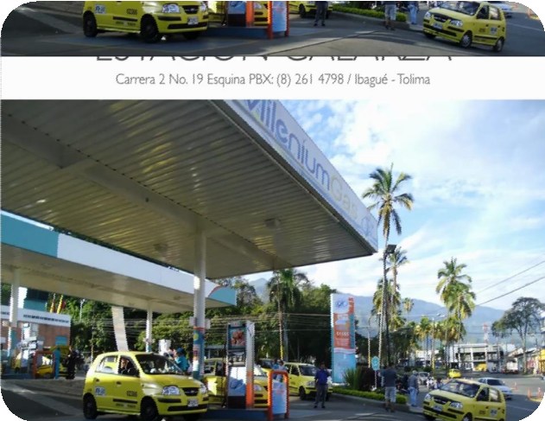
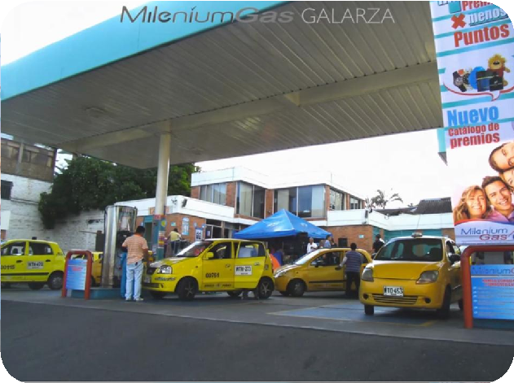


RED DE ESTACIONES DE SERVICIO
Ibagué

Slide 27
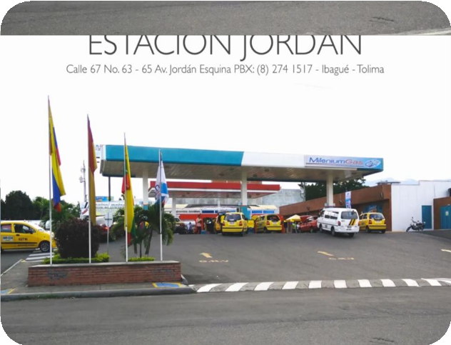
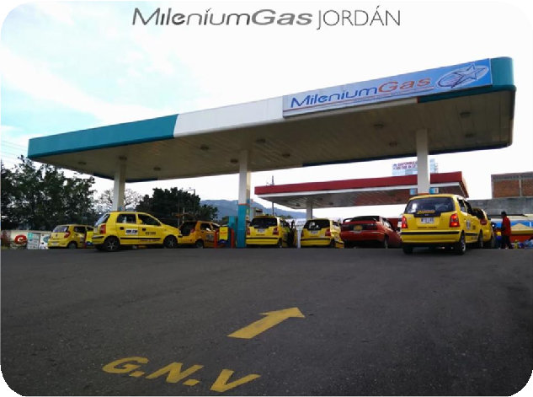


RED DE ESTACIONES DE SERVICIO
Ibagué

Slide 28
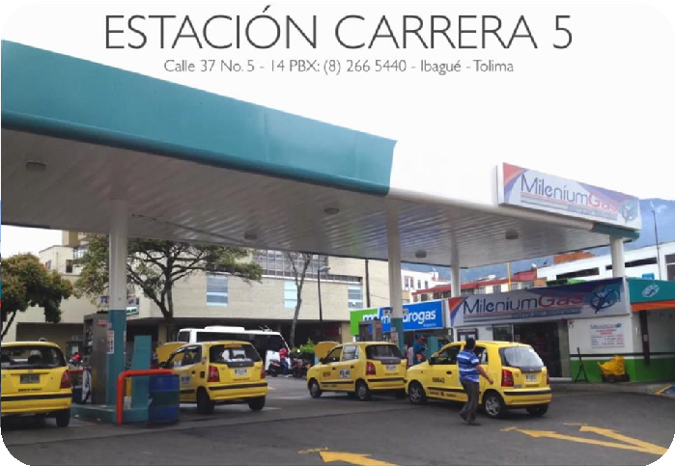
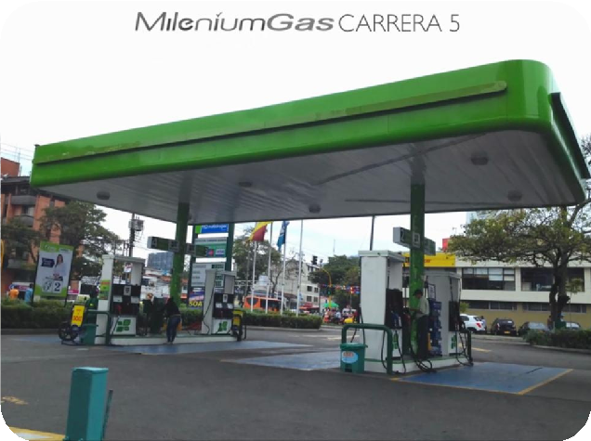


RED DE ESTACIONES DE SERVICIO
Ibagué

Slide 29
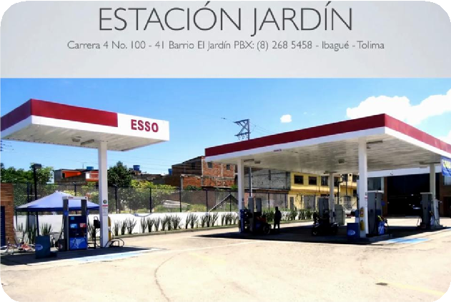
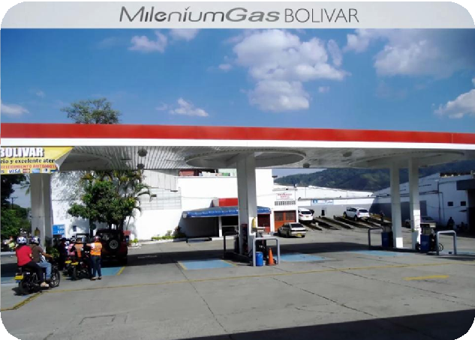


RED DE ESTACIONES DE SERVICIO
Ibagué

Slide 30
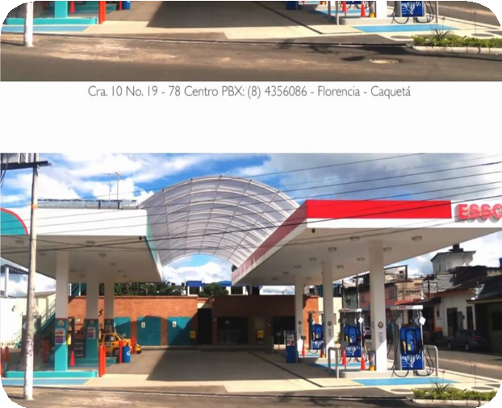
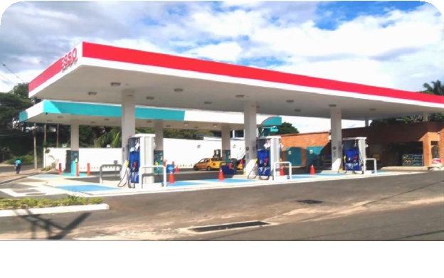


RED DE ESTACIONES DE SERVICIO
Florencia-Caq.

Slide 31
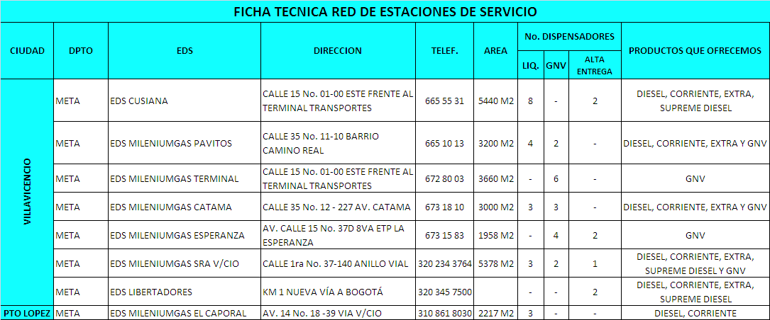
RED DE ESTACIONES DE SERVICIO

Slide 32
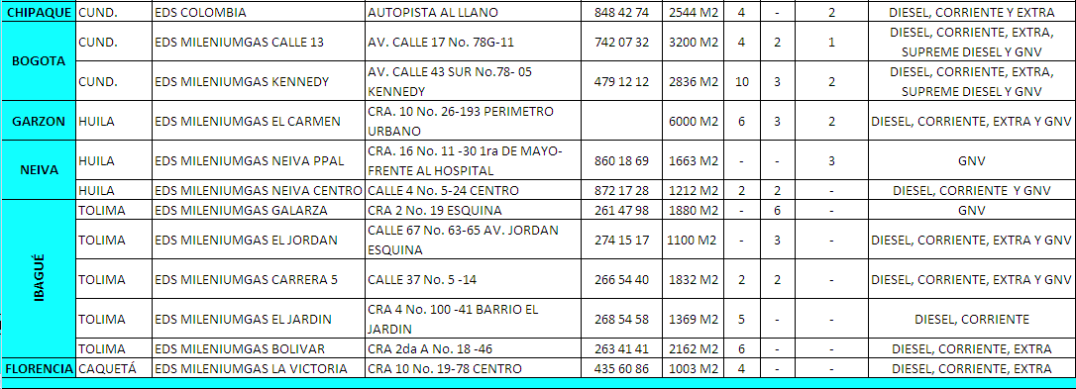
RED DE ESTACIONES DE SERVICIO

Slide 33
RED DE ESTACIONES DE SERVICIO
Nuestras estaciones de servicio están ubicadas estratégicamente, cerca a ellas también podrá encontrar: almacenes de cadena, restaurantes, servicios de montallantas, lavado de vehículos, tiendas, entre otras.

Slide 34
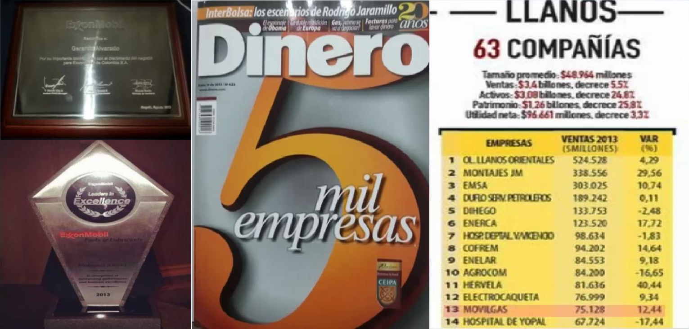
RECONOCIMIENTOS Y LOGROS

Slide 35
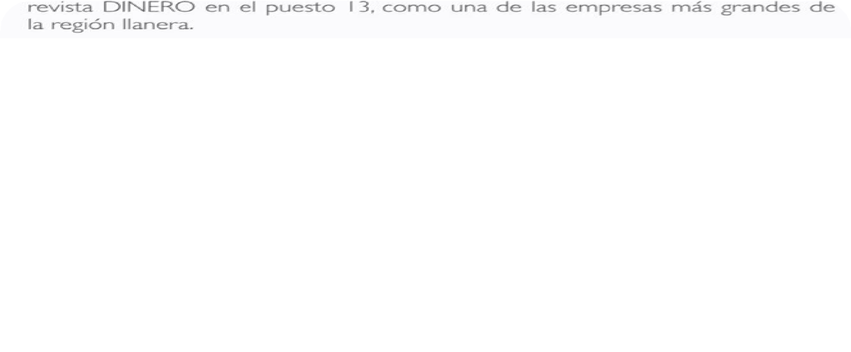

RECONOCIMIENTOS Y LOGROS

Slide 36









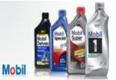



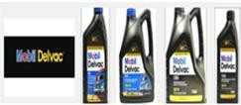





EMPRESAS ALIADAS

Slide 37
CONTACTOS
Oficina Principal
Calle 35 No. 11-10 Av. Catama EDS MileniumGas Pavitos .
Villavicencio-Meta-Colombia Tel: +57 (8) 665 10 13
servicioalcliente@mileniumgas.com
Oficina Principal –Subdirección Ejecutiva Calle 35 No. 11-10 Av. Catama
EDS MileniumGas Pavitos . Villavicencio-Meta-Colombia Tel: +57 (8) 665 10 13
Johanna.alvarado@mileniumgas.com
Oficina Principal – Departamento de Cartera Calle 35 No. 11-10 Av. Catama
EDS MileniumGas Pavitos . Villavicencio-Meta-Colombia
Tel: +57 (8) 665 10 13 ext. 104- 310 246 3120
cartera.mileniumgas@gmail.com

